Slide 1
Software Testing
Camila Falcón
Facundo Marrero
Sebastián Paredero Balda

Slide 2
Software Testing es…
Las pruebas de software (en ingles software testing) son las investigaciones empíricas y técnicas cuyo objetivo es proporcionar información objetiva e independiente sobre la calidad del producto a la parte interesada o stakeholder.
Es una actividad más en el proceso de control de calidad.
Es la ejecución de programas de software con el objetivo de detectar defectos y fallas.
Es un proceso destructivo.

Slide 3
“Que extraño es decir que testear un programa y que
nunca resulte en una falla es un problema,
pero de hecho,
es eso exactamente lo que estamos diciendo”
Friedman y Voas.

Slide 4
Historia
Antes de 1956: Fase 1.
- Periodo orientado al debugging. Todas las pruebas estaban orientadas a la corrección directa
del código fuente de los programas. Eran realizadas directamente por los programadores.
Entre 1957 y 1978: Fase 2.
- Periodo orientado a demostración. En este momento las pruebas se centran en la realización de
Checkouts exhaustivos que se focalizan en dos aspectos clave.
Por un lado asegurar que el programa funciona (Debugging) y por otro asegurar que el
programa resuelve el problema (Testing).
Entre 1979 y 1982: Fase 3.
- Periodo orientado a destrucción. Se pasa de intentar demostrar que un programa es correcto
mediante pruebas y demostraciones teóricas basadas en matemáticas a intentar hacer fallar el
programa. El objetivo no cambia, intentar que el programa no tenga fallos, pero si la forma de
buscarlos y garantizarlos.

Slide 5
Entre 1983 y 1984: Fase 4.
- Periodo orientado a evaluación. Las pruebas de Software empiezan a integrarse en las
diferentes metodologías de desarrollo de software.
Entre 1985 en adelante: Fase 5.
- Periodo orientado a prevención. Durante esta época las pruebas se diversifican para cubrir
todas las fases del desarrollo, poder comprobar todos los tipos de artefactos, prototipos,
modelos, módulos, subsistemas y sistemas que componen los productos software del momento.
Poco a poco las pruebas se considerarán una parte clave de todo el ciclo de desarrollo.

Slide 6
Pruebas estáticas:
Son el tipo de pruebas que se realizan sin ejecutar el código de la aplicación.
Puede referirse por ejemplo, a la revisión de documentos.
Pruebas dinámicas:
Todas aquellas pruebas que para su ejecución requieren la ejecución de la aplicación. Las pruebas
dinámicas permiten el uso de técnicas de caja negra y caja blanca con mayor amplitud.
Debido a la naturaleza dinámica de la ejecución de pruebas es posible medir con mayor precisión
el comportamiento de la aplicación desarrollada.

Slide 7
Pruebas de compatibilidad:
Son las pruebas que se realizarán en un software o aplicación determinado y que comprobarán
que tu desarrollo es compatible con todos los navegadores de Internet y todos los sistemas convenientes.
Pruebas de regresión:
Se evalúa el correcto funcionamiento del software desarrollado frente a evoluciones o cambios funcionales.
El propósito de éstas es asegurar que los casos de prueba que ya habían sido probados y fueron exitosos
permanezcan así. Se recomienda que este tipo de pruebas sean automatizadas para reducir el tiempo y
esfuerzo en su ejecución.
Pruebas de integración:
Es el nivel de pruebas posterior a las pruebas modulares de los componentes de un sistema.
Se centra principalmente en probar la comunicación entre los componentes de un mismo sistema,
comunicación entre sistemas o entre hardware y software.

Slide 8
Tipos de pruebas por su ejecución
Pruebas manuales
Las pruebas manuales son ejecutadas por un usuario. La fiabilidad siempre esta en duda ya que al ser
realizadas por usuarios estos siempre puede cometer errores. Se llevan a cabo sin ayuda de
herramientas de evaluación automatizadas.
Pruebas automáticas
Las pruebas Automáticas se implementan y son ejecutadas automáticamente. Son más fiables aunque
no siempre son posibles.

Slide 9
Enfoques de pruebas
Pruebas de caja blanca:
Las pruebas de Caja Blanca comprueban el cómo un sistema se ejecuta, es decir, se centran en el mecanismo
Interno del programa comprobando paso a paso cada una de las acciones del mismo.
Pruebas de caja negra:
Las pruebas de Caja Negra ignoran el interior centrándose únicamente en las entradas y salidas
del sistema.

Slide 10
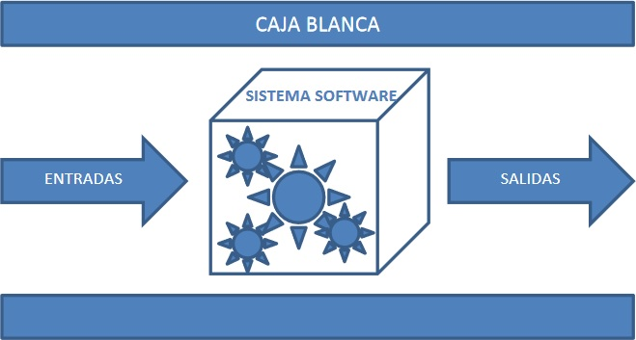
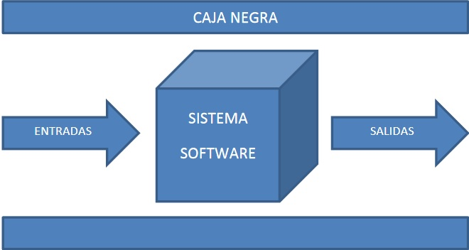

Slide 11
Niveles de pruebas
Pruebas unitarias
Las Pruebas de Unidad son evaluaciones individuales de una parte de un programa (unidad o módulo). Normalmente son una combinación de Caja Blanca y Caja Negra.
Pruebas integrales
Las Pruebas de Integración son pruebas que comprueban el funcionamiento entre módulos.
Es la fase de la prueba de software en la cual módulos individuales de software son combinados y probados como un grupo. Son las pruebas posteriores a las pruebas unitarias y preceden a las pruebas del sistema.

Slide 12
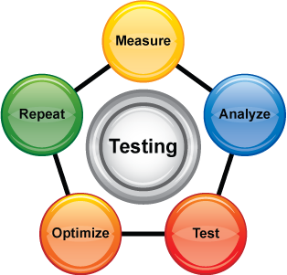
Pruebas de sistema
Evalúan el sistema en su conjunto.
El objetivo de este tipo de pruebas es comprobar que se cumplen los requisitos funcionales y las especificaciones técnicas del software. Suele ser habitual que se prueba el sistema en un entorno similar al de producción.

Slide 13
Pruebas funcionales
Pruebas de humo
Son aquellas pruebas que pretenden evaluar la calidad de un producto de software previo a una recepción formal, ya sea al equipo de pruebas o al usuario final, es decir, es una revisión rápida del producto de software para comprobar que funciona y no tiene defectos que interrumpan la operación básica del mismo.
Pruebas de regresión
Consisten en comprobar que las versiones anteriores, o el funcionamiento de las versiones anteriores, siguen estando soportadas por el sistema.
Por ende, sólo son aplicables cuando existen versiones previas del sistema.
Pruebas de aceptación
Las pruebas de aceptación evalúan que el sistema cumple con los requisitos del cliente, para ello se cuenta con su participación y por norma general la superación de este tipo de pruebas significa que el cliente acepta el sistema y éste queda validado.

Slide 14
Alpha testing
Es el testeo general para corregir errores básicos de un programa.
Esta no es la versión final de software y cierta funcionalidad puede ser añadido al software incluso después de la prueba alfa.
Beta testing
Se llevan a cabo por los usuarios finales del software en los lugares de trabajo de los clientes. El desarrollador no está presente normalmente.
La prueba beta es una aplicación en vivo del software en un entorno que no puede ser controlado por el desarrollador. El cliente registra todos los problemas que encuentra durante la prueba beta e informa a intervalos regulares al desarrollador.
Es la última fase de las fases de prueba.

Slide 15
Pruebas no funcionales
Pruebas de usabilidad
Consisten en seleccionar a un grupo de usuarios y solicitarles que lleven a cabo las tareas para los cuales fue diseñado el programa, en tanto el equipo de diseño, desarrollo y otros involucrados toman nota de la interacción, particularmente de los errores y dificultades con las que se encuentren los usuarios.
Pruebas de rendimiento
Se realizan, desde una perspectiva, para determinar lo rápido que realiza una tarea un sistema en condiciones particulares de trabajo. También puede servir para validar y verificar otros atributos de la calidad del sistema, tales como la escalabilidad, fiabilidad y uso de los recursos.
Pruebas de escalabilidad
Son aquellas que permiten determinar el grado de escabilidad que tiene un sistema.
Se entiende como escalable a la capacidad que tiene el sistema para que, sin aplicar cambios drásticos en su configuración, pueda soportar el incremento de demanda en la operación.

Slide 16
Pruebas de mantenimiento
Miden el grado de facilidad con la que el software puede ser analizado, modificado y probado.
Miden el tiempo empleado en diagnosticar y arreglar los problemas identificados en el sistema.
Miden el esfuerzo en realizar cambios al software.
Pruebas de seguridad web
Este servicio está basado en la metodología y guías propuestas por OWASP (proyecto abierto de seguridad en aplicaciones web). Entre las pruebas de seguridad se incluyen pruebas de intrusión y análisis de vulnerabilidades, así como el asesoramiento y revisión de resultados tras el análisis realizado.

Slide 17
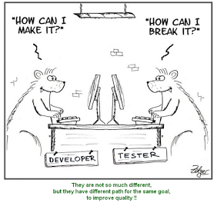
Pruebas de carga/estrés
Este tipo de pruebas evalúa los requisitos no funcionales.
-Las Pruebas de Estrés comprueban el funcionamiento del sistema bajo condiciones no normales como pueden ser la ausencia de red, la pérdida de un servidor, etc.
-Las Pruebas de Carga someten el sistema a cargas de trabajo extremas determinando la capacidad de resistencia límite del programa, número de usuarios simultáneos, capacidad de cálculo máximo, número de conexiones, etc.

Slide 18
“Testing shows the presence,
not the absence of bugs”
Edsger Dijkstra

